Slide 1
Иньский Праздник 8 марта Иерархический праздник явления Изначально Вышестоящего отца женским особым выражением
Цивилизация ИДИВО

Slide 2
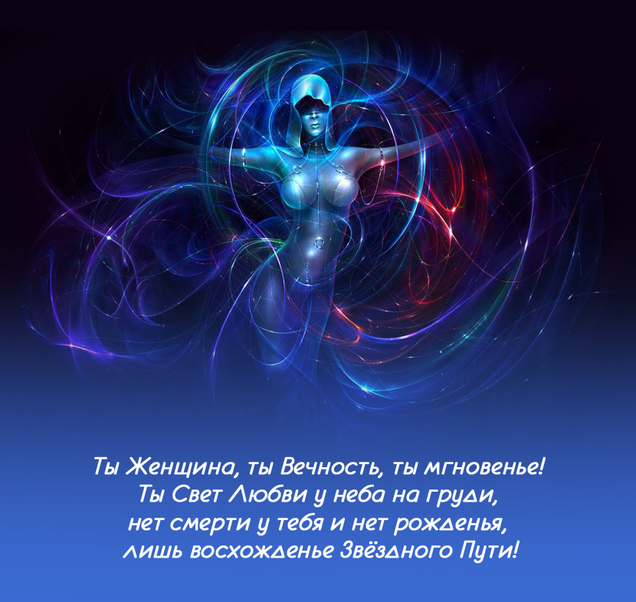

Slide 3
В эпоху изначально вышестоящего отца дочь будет играть заметную и очень важную роль. … в данном случае, очень важная роль отводится дамам всем в целом. и иньскость должна не просто выровняться с мужской частью, с янскостью, а создать, если взять языком науки и культуры, норму пассионарности жизни. Сложить что-то новое, что мы никогда не видели, не имели и даже не понимали. Так как это первое 8 марта в новой эпохе, мы поздравляем всех дам от души с праздником и желаем, чтобы ваша иньская пассионарность наконец-таки начала выходить наружу, начала складываться, начала взращиваться.
Иньская пассионарность

Slide 4
Чтобы она взрастила новые типы жизни, развернула новые возможности всех женщин: от самых маленьких до девушек, девочек, до любого возраста и в любых выражениях. И чтобы от всей души, от всех частей, складывая эту иньскость жизни, вы выразили то новое, раньше бы сказали – аристократичное, я бы сказал Изначальное иньское, которое нам не известно, но которое откроет вас, и для нас, и для окружающих по-новому, в новом аспекте, в новых выражениях и заиграет всеми красками иньского бытия.
Иньская пассионарность

Slide 5
С праздником вас, дорогие женщины!
Мы вас любим, мы вас ценим, мы очень рады, что вы у нас есть, и не только у нас, как у мужчин, а вообще есть.
И чтобы выражение Изначально Вышестоящего Отца вами было не просто глубоким, а особенным.
И эта особенность вывела бы всех вас, а нас уже за вами, на новый Путь Бытия!
На 8 марта идёт акцентация Иерархии нашей жизни и иньской Иерархии.

Slide 6
Иерархия – это 7-й горизонт.
7-й горизонт – это Мать.
Мать – это вершина женщины, это идеальный Образ, вариант женщины.
Но по Иерархии главное – это Статусы.
Поздравляю Владычицу в вашем лице.
Владычица – это та, которая владеет… в первую очередь иньскостью.
Вначале смотрим на Статус, потом на Иньскость. Ничем другим настоящий, особый Путь Иньскости мы не откроем, не вскроем и не найдём.

Slide 7
Представьте, что даже Владычицы ведут вас дальше, чем то, что они выражают на сегодня.
И попробуйте возжигаться особой Иньскостью, чтобы найти этот Путь дальше, каждой из вас.
Вы можете его найти, этот особый Путь, в особой женственности.
Попробуйте сохранить эту особую женственность, найти её и сложить дальше.

Slide 8
Проблема Дочери – дамы, это вас, в первую очередь касается – это проблема владения Новыми мирами.
Миры, они нам позволяют синтезировать и присутствия, и проявления, и создать проживающее ощущение в окружающей жизни.
Дамы, а это ваш Путь в новой эпохе. Тогда будет особенная Огненная Радость.
При фиксации и наследовании этого Пути вы должны увидеть особый аристократизм Огненно-Тонкого мира, но построенный Духом и Светом, и особую физичность советского человека.
Аристократизм, как синтез тонко-физических отношений, как синтез Духа и Света – это вы должны будете исполнять, это ваше.

Slide 9
Виды Любви
Первый вид Любви – это слияние с Отцом и насыщение Любовью Отца ваших Частей. «Слейся с Отцом Небесным всем Сердцем, всем Разумением, всей Любовью своею».
Второй вид Любви – с кем-то слиться в единстве с Отцом. Слиянность – это Любовь. Слиться – это стоять вместе в единстве Отца, быть вместе у Владык в единстве Отца, быть вместе в практике в единстве Отца, общаться в единстве Отцом. «Там, где двое во имя моё, там Отец».
Третий вид Любви – «Я и Отец мой едины». Когда ты един с Отцом.
Четвёртый вид Любви – Одна главная часть, которой ты любишь Отца. Значит, этой части легче всего слиться с Отцом, быть в единстве с Отцом и выражать Отца другому.
Программа работы с Дочерью – это все виды Любви, которые вы знаете, но в первую очередь, высокие.

Slide 10
Меч Любви Изначально Дочери
Меч Любви учит нас сливаться, разрабатываться и выражаться новыми способностями и новыми качествами.
Отец наделяет способностями и если ты смог их отэманировать другим, наделяет следующими, потому что этими ты уже действуешь. За жизнь можно получить много новых способностей, много новых качеств.

Slide 12
Источник:
29-й Изначально Вышестоящий Синтез «Изначальная Дочь», 8-9 марта 2014г., г.Новосибирск

